Slide 1
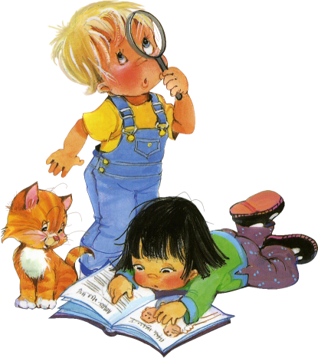
Муниципальное бюджетное дошкольное образовательное учреждение – детский сад № 75 общеразвивающего вида с приоритетным осуществлением деятельности по социально – личностному направлению развития детей города Орла
Мастер-класс для педагогов
«Экспериментальная деятельность как эффективное средство повышения познавательной активности старших дошкольников с ТНР»
Подготовила:
учитель-логопед
Жерлицына С.С.

Slide 2
«Умейте открыть перед ребёнком в окружающем мире что-то одно, но открыть так, чтобы кусочек жизни заиграл перед детьми всеми
красками радуги. Оставляйте всегда что-то недосказанное, чтобы
ребёнку захотелось ещё и ещё раз возвращаться к тому, что он узнал»
В. А.Сухомлинский
Игры-эксперименты – это игры, обучающие знаниям посредством открытия. В процессе эксперимента ребёнок открывает для себя что-то новое. Игры-эксперименты, стимулируют у ребёнка его любознательность и речь.

Slide 3
При реализации экспериментальной деятельности с детьми используются разные формы работы:
Непосредственно образовательная деятельность
Самостоятельная деятельность детей
Наблюдения в природе
Рассматривание альбомов, познавательной литературы, фотографий
Познавательные беседы по теме эксперимента
Целевые экскурсии, прогулки

Slide 4
Цель детского экспериментирования - развитие познавательных интересов детей, любознательности, умение сравнивать, анализировать, обобщать, устанавливать причинно – следственные связи, делать выводы
Игры-эксперименты со светом помогают в развитии зрительного восприятия
Игры-эксперименты с воздухом помогают в развитии речевого дыхания
Игры-эксперименты со звуком помогают в развитии фонематического слуха
Игры-эксперименты с водой помогают в развитии мелкой моторики

Slide 5
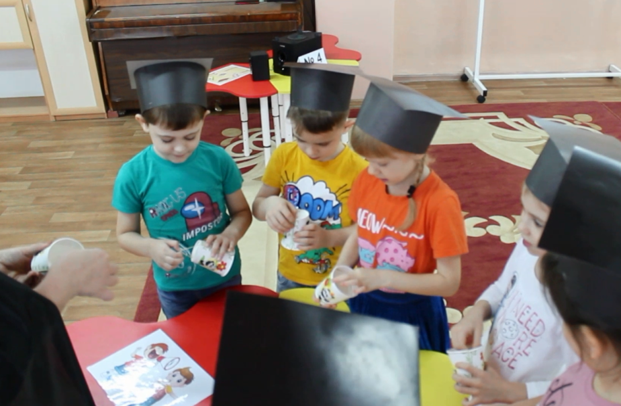
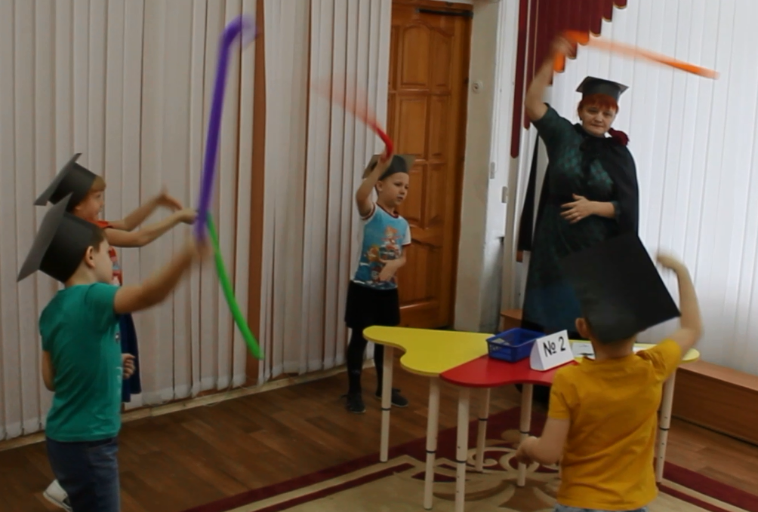
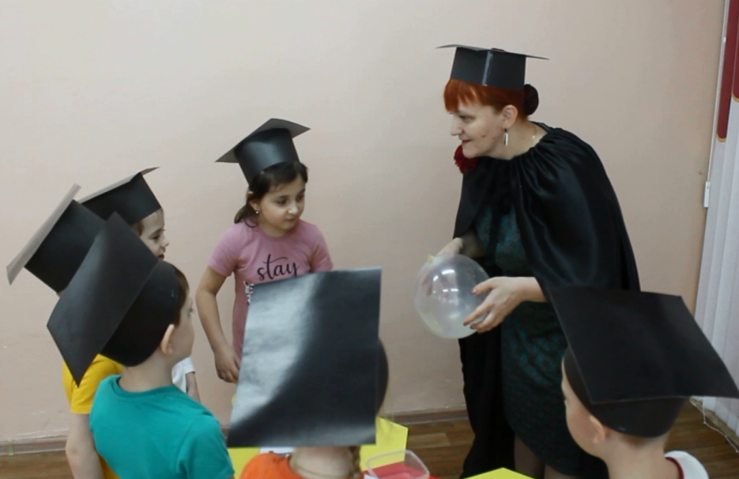
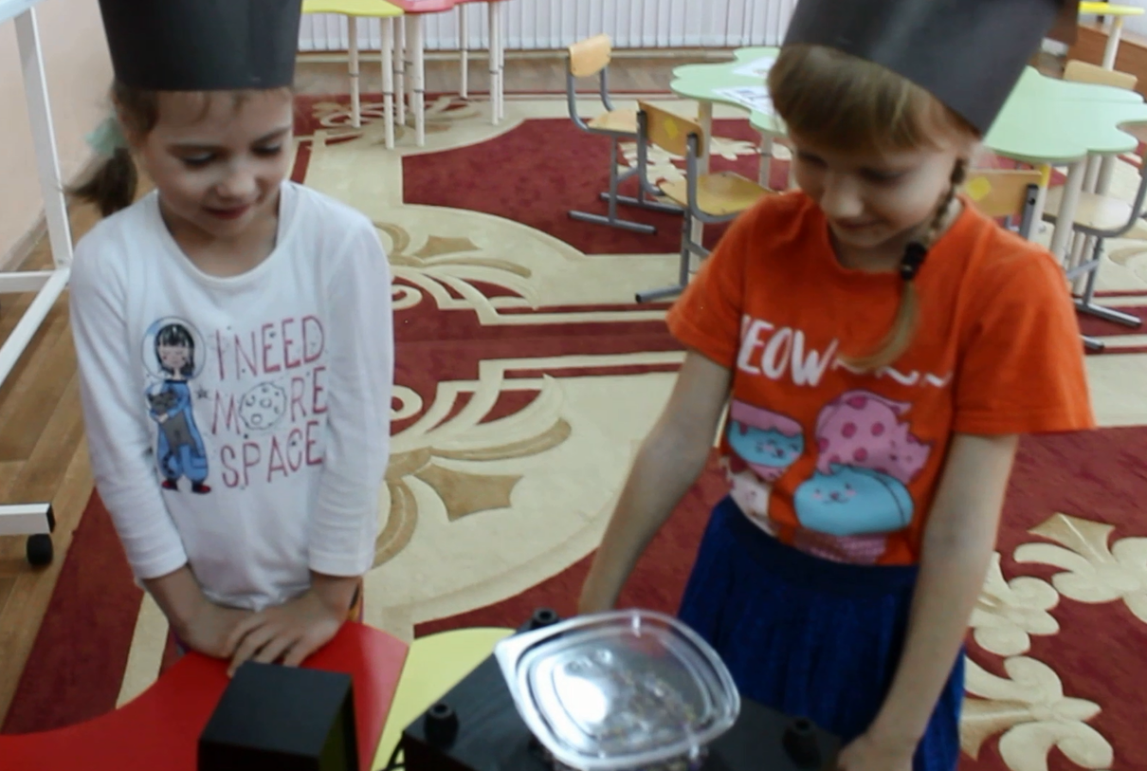
ЭКСПЕРИМЕНТЫ СО ЗВУКОМ, ВОШЕДШИЕ В ЛОГОПЕДИЧЕСКОЕ ЗАНИЕ С ЭЛЕМЕНТАМИ ЭКСПЕРИМЕНТИРОВАНИЯ
ПО ТЕМЕ: «КАКИЕ БЫВАЮТ ЗВУКИ?»

Slide 6
Список используемой литературы
ПРЕДЛАГАЕМ ВАШЕМУ ВНИМАНИЮ ЭКСПЕРИМЕНТЫ СО ЗВУКОМ, НЕ ВОШЕДШИЕ В ЛОГОПЕДИЧЕСКОЕ ЗАНИЕ С ЭЛЕМЕНТАМИ ЭКСПЕРИМЕНТИРОВАНИЯ
ПО ТЕМЕ: «КАКИЕ БЫВАЮТ ЗВУКИ?»
1. Е. А. Бугрименко, Г. А. Цукерман «Чтение без принуждения», М. «Знание», 1987.
2. «Коррекционно-педагогическая работа в учреждениях для детей с нарушениями речи». Под редакцией Ю.Ф. Гаркуши, М. Т. Ц. «Сфера», 2007.
3. Т. А. Ткаченко «Совершенствование навыков звукового анализа и обучению грамоте», «ЭГСИ», 1999.
4. «Организация экспериментальной деятельности детей на логопедических занятиях в ДОУ», Фоминых Е. Н., ж. «Логопед» №3, 2007.

